Slide 1

2015年度 第2回税務労務委員会開催報告
日時 2015年8月19日 17:00-19:00
場所
JETROバンガロール事務所会議室
(会議室のご提供を有難うございました)
議事
17:00-18:00（１）インドルピー、ドル円相場見通し(みずほ銀行 中野様) 18:00-19:00（２）インド税制の基礎(PwC黒栁)

Slide 2
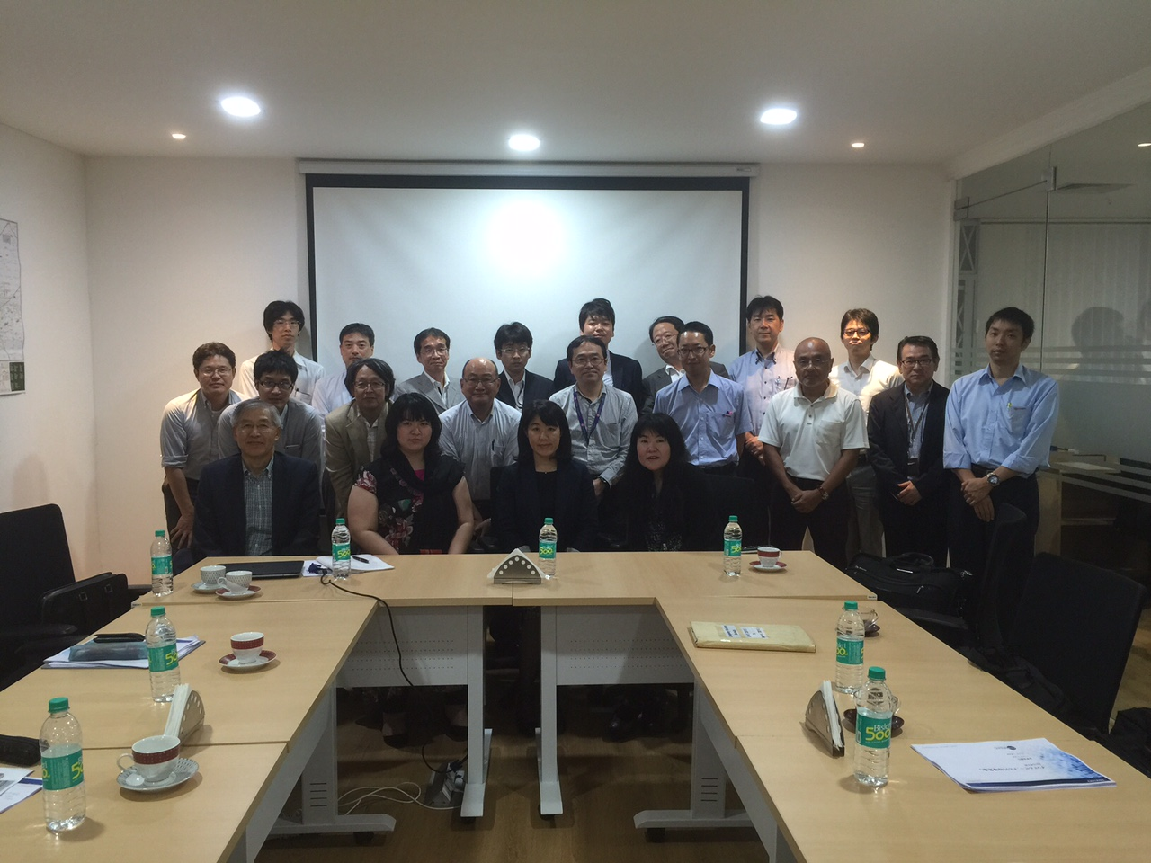
出席状況 →22名のご出席者

Slide 3
(１)インドルピー、ドル円相場見通し 講師：みずほ銀行中野様
インドルピー相場見通し
・2014年総選挙後、一貫して弱含む相場(米国利上げの思惑)
・一方でインフレ率の逓減、RBI(印中銀)による金融緩和、貿易統計の改善によりルピーが買われやすい相場も想定
・RBI、インド政府は安定的な為替レートを志向
・以上からドルルピー相場は60超の狭いレンジ継続を予想
＜インドルピー相場見通し＞
 | 2015年 8-9月 | 10-12月 | 2016年 1-3月 | 4-6月 | 7-9月
USD/INR (四半期末予想) | 62.5-66.5 (64.5) | 63.5-67.5 (65.5) | 61.5-65.5 (63.5) | 60.6-64.4 (62.5) | 60.1-63.9 (62.0)
Repo Rate | 7.25% | 7.25% | 7.00% | 7.00% | 6.75%
Notes:
インフレ率逓減の主原因は原油価格の下落

Slide 4
(１)インドルピー、ドル円相場見通し 講師：みずほ銀行中野様
ドル円相場見通し
・FRBと日銀の金融政策スタンスの違いにより、円安傾向は継続
(FRBは利上げの思惑、日銀は更なる追加緩和の可能性)
・一方で貿易収支・経常収支の改善によりドル円が反転するリスクもあり
・以上からドル円相場は130円を伺う展開が継続
＜ドル円相場見通し＞
 | 2015年 8-9月 | 10-12月 | 2016年 1-3月 | 4-6月 | 7-9月
USD/JPY (四半期末予想) | 121-127 (124) | 122-130 (125) | 122-130 (126) | 121-130 (124) | 119-128 (123)
Notes:
インフレ率逓減の主原因は原油価格の下落

Slide 5
(２)インド税制の基礎 講師：PwC黒柳
１．インド税制全体像
複雑な税制(多種類の税金と税率)
・中央政府と州政府
・直接税と間接税
税務年度は4月1日から3月31日で統一
２．法人所得税
・外国企業は43.26%、内国企業は34.61%
・配当を行う際に追加で約20%の配当分配税
・各種投資に対する税金優遇措置
・事前相談制度(AAR)の拡充
Notes:
設備投資
新規雇用
特定地域への投資

Slide 6
(２)インド税制の基礎 講師：PwC黒柳
３．個人所得税
・日印租税条約により一定の場合は免税
・居住者区分により課税範囲が異なる
・納税者番号の取得や外国人登録の必要
・ブラックマネー法により海外資産の開示要請の厳格化(通常の居住者は法律の適用対象)
４．移転価格税制
・世界で最も移転価格の難しい国のひとつ
・税務調査による更正リスクが高い
・事前確認制度(APA)の有効活用が期待されている
Notes:
日印租税条約
滞在が183日を超えない
インド企業から給料が支払われていない
PEがない

Slide 7
(２)インド税制の基礎 講師：PwC黒柳
５．間接税
・多種の税金(関税、物品税、サービス税、中央販売税、州付加価値税、入境税等)
・物品サービス税(GST)の導入： 2016年4月導入目標だが。。
６．インドの訴訟プロセス
・税務調査の結果、更正通知に不服の場合、2つの不服申し立てルート
・DRPルート： 早期に訴訟プロセスに進める
・CIT(A)ルート： 時間はかかるが納税者に有利な判断が行われるケースも多い

Slide 8
(３)その他－ご連絡事項
次回は10月14日(水)17:00-19:00の予定
場所: Deloitte Haskins & Sells 事務所会議室
テーマ ( )内は講師の方々
収益管理などマネジメントに関する体験・事例共有
（TKM様）
移転価格税制～業種別の特徴や判例など (デロイト様)
皆様のご出席を歓迎します。

